Slide 1
垂直精细化运营时代下的联合办公空间效率提升
MAXHUB助力联合办公空间打造智能共享会议空间
此处为日期等附注信息区域－字号：12

Slide 2
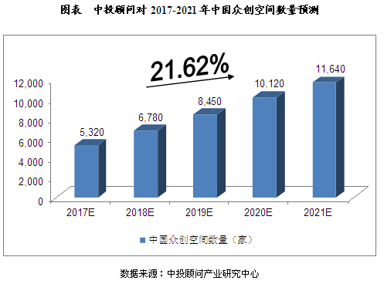
“双创”经济热度不减，联合办公行业发展迅猛
在“双创”的国家战略利好大势下，联合办公行业契合中国经济新常态的发展趋迅猛成长
一、联合办公空间发展势头良好
据中投顾问产业研究中心预测，2017年中国众创空间数量将达到5320家，2021年将达到11640家。
二、优秀联合办公空间获资本青睐
截至2016年底，共有808家众创空间获得社会资本投资
仅以北京为例，氪空间、创新工场、纳什空间、因果树、优客工场等众创空间累计获得投资已达55亿元人民币。

Slide 3
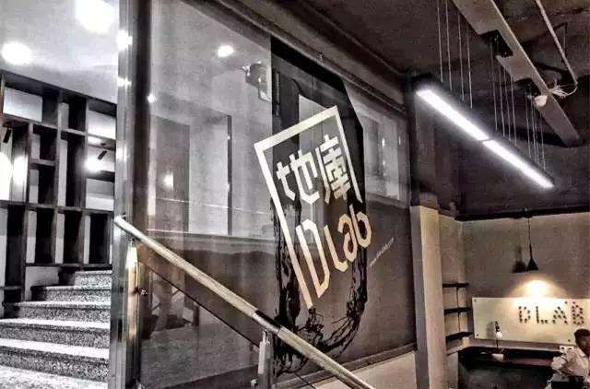
面临的问题：行业竞争激烈，空间同质化严重
伴随着行业数量短时间内剧增，联合办公市场衍生众多泡沫。
由于在场地和增值服务方面都趋于同质化，导致国内80%联合办公空间入驻率不到30%。一些经营不善者已倒闭，行业优胜劣汰之势初显。
行业正面临市场激烈竞争、同质化严重等难题，对联合办公空间的差异化优势提出更高的要求。
去年曝光倒闭的就有北京Mad Space、深圳“地库”等。

Slide 4
互联网创新人群的办公空间需求不断变化
联合办公空间入驻者以创新企业和先锋人群为主，其对办公空间的需求更加多元化、个性化
孵化模式
开放共享办公模式
开放和封闭相结合的办公空间服务
国内互联网创业进入下半场，国内互联网人群的办公空间需求变化

Slide 5
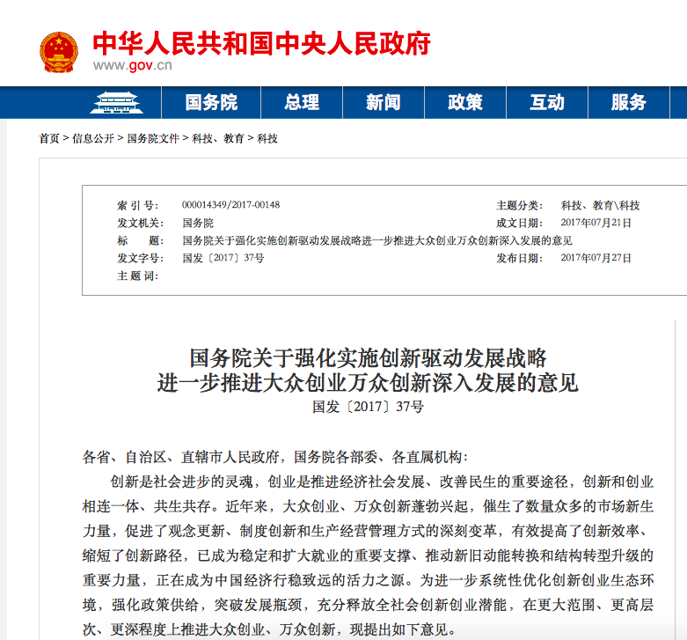
行业趋势：精细化、专业化运营
中国联合办公领域迎来了洗牌整合阶段，众多联合办公品牌更多往精细化、专业化空间运营迈进
除了提供新颖舒适的办公物理空间，通过“工位”这个流量入口，为企业办公提供多维度延伸的、高品质的专业化增值服务是现在联合办公空间都在准备和发力的重要着力点，也成为大家拉开软实力差距的关键所在。
“引导众创空间向专业化、精细化方向升级”

Slide 6
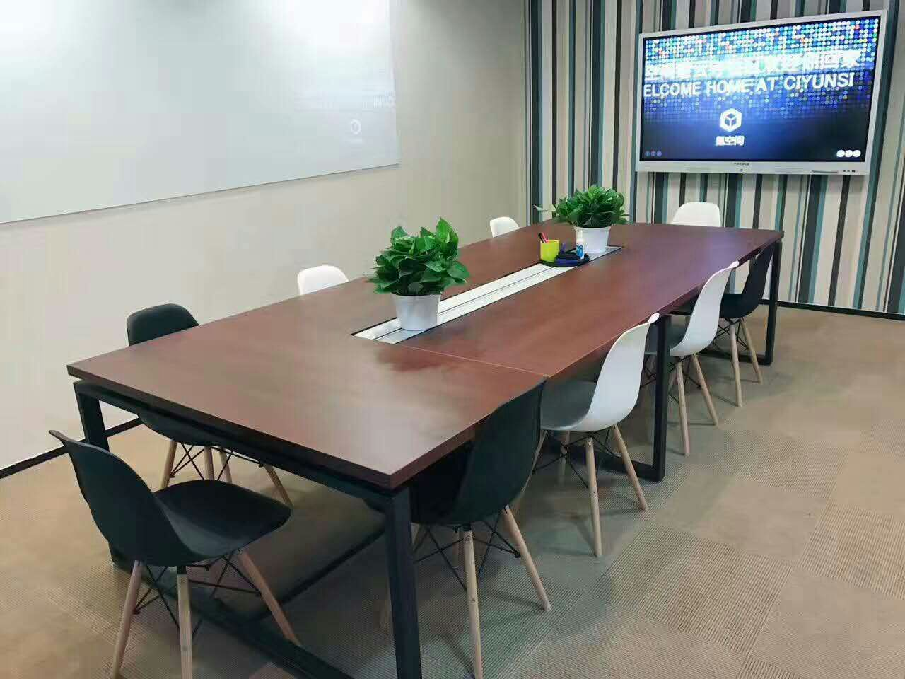
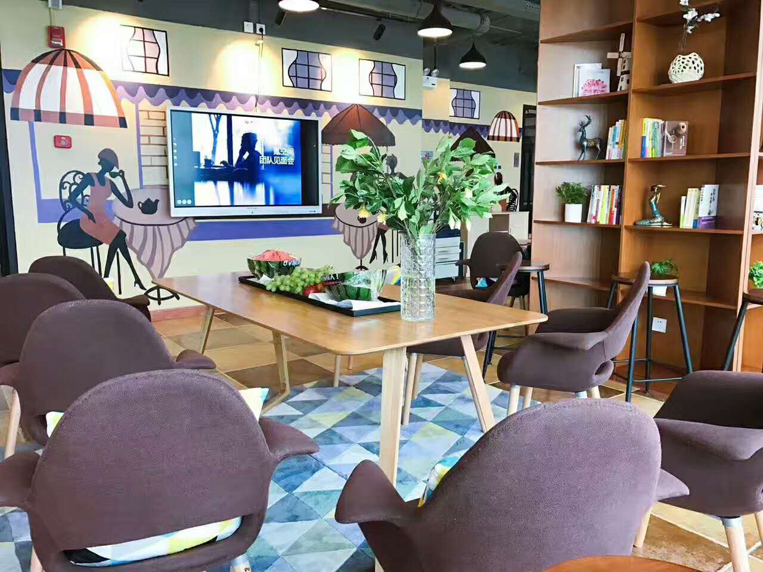
运营创新关键：空间利用效率提升
众多联合办公品牌更多往精细化、专业化空间运营迈进，其中，空间利用效率成为各家竞争焦点之一
氪空间-智能共享会议室
氪空间-公共休闲区
氪空间构建“空间效率综合体“的第四代产品，除了物理空间设计的优化，氪空间还进一步提高空间智能设计，其中包括会议设备的智能化升级。目前， 北京创业大街项目、上海田林社区等，第四代产品已落地开业。氪空间总裁钟澍认为4.0空间产品的打造，将成为氪空间除社群外的另一大竞争壁垒。

Slide 7
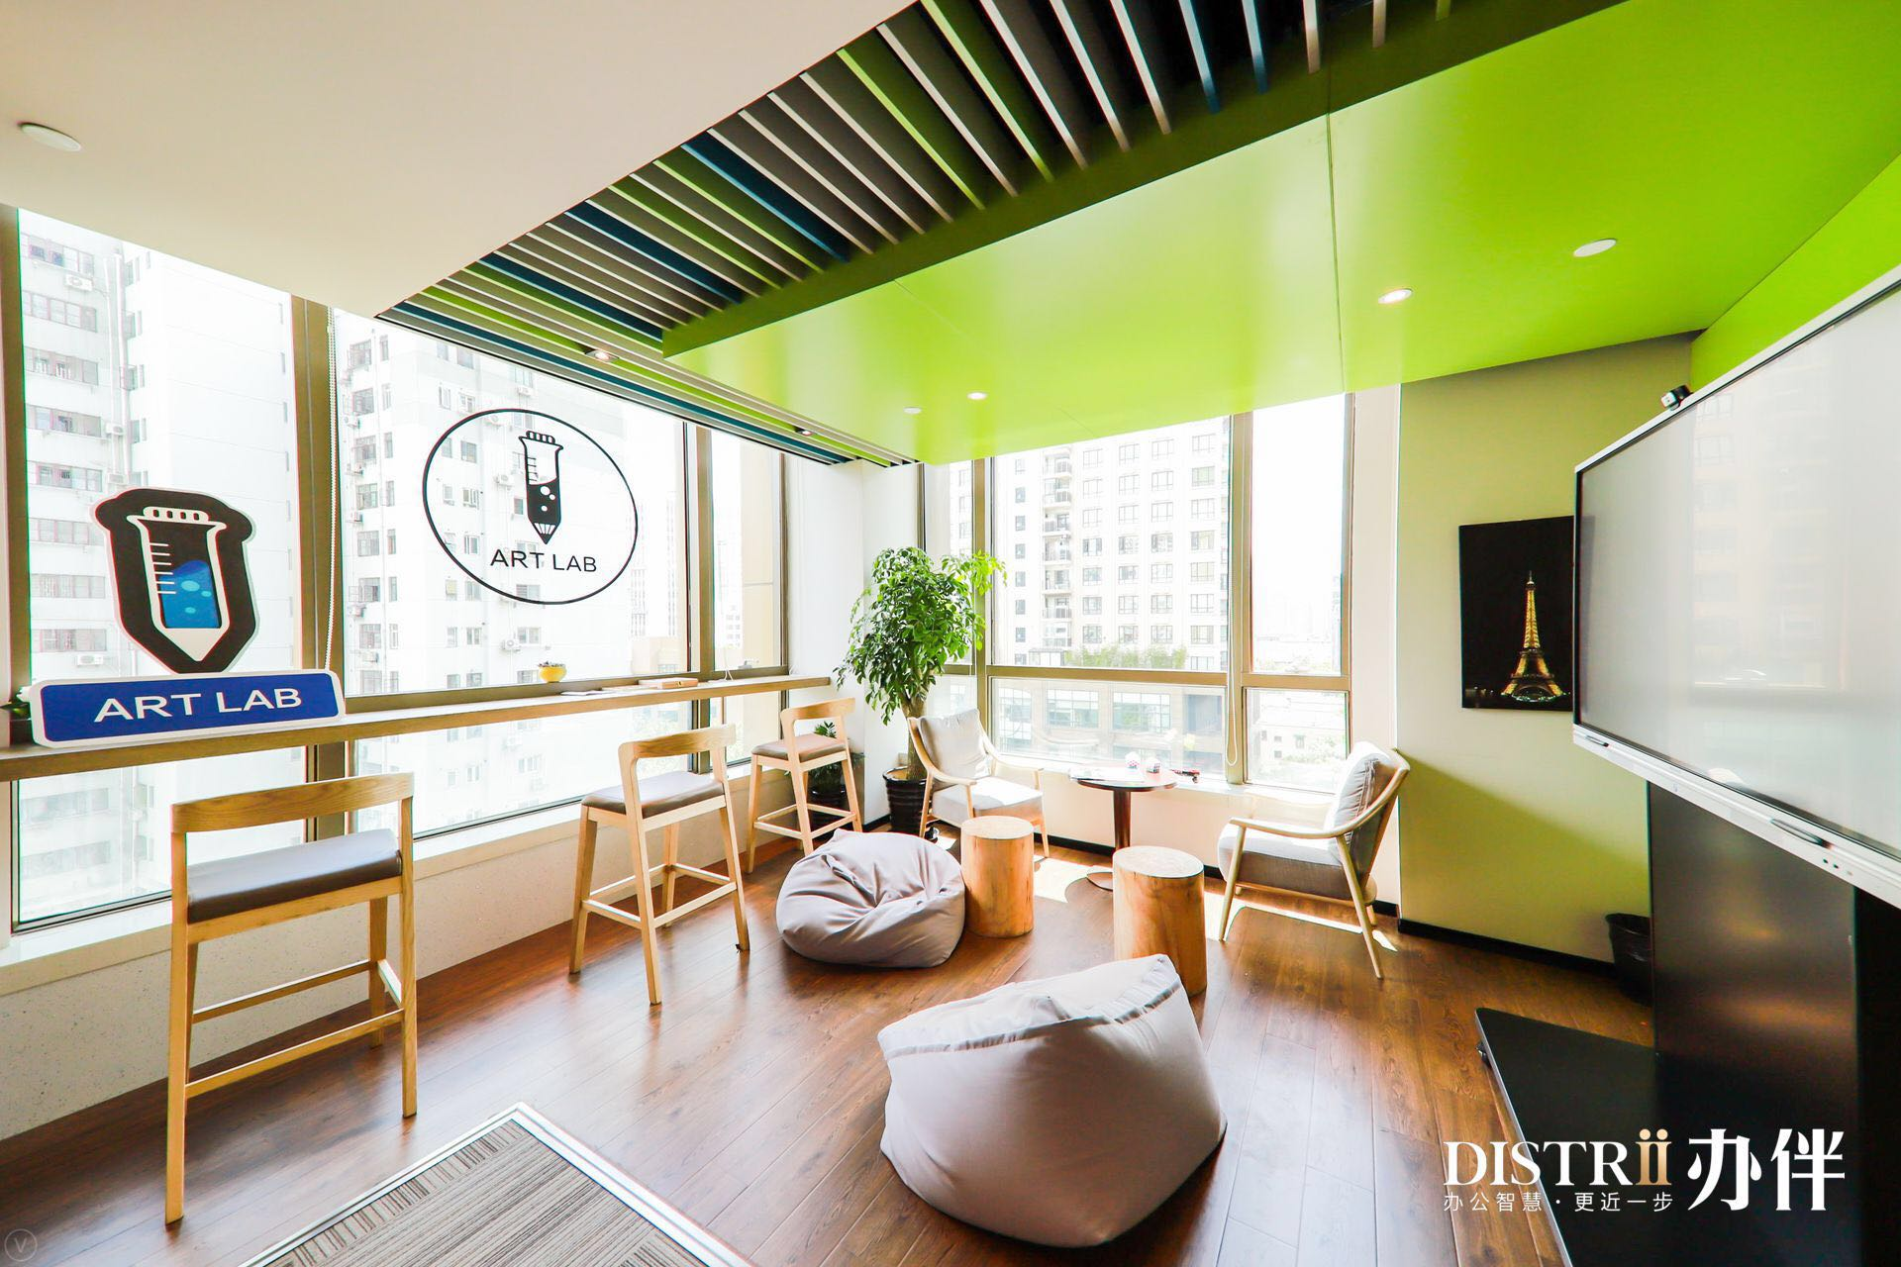
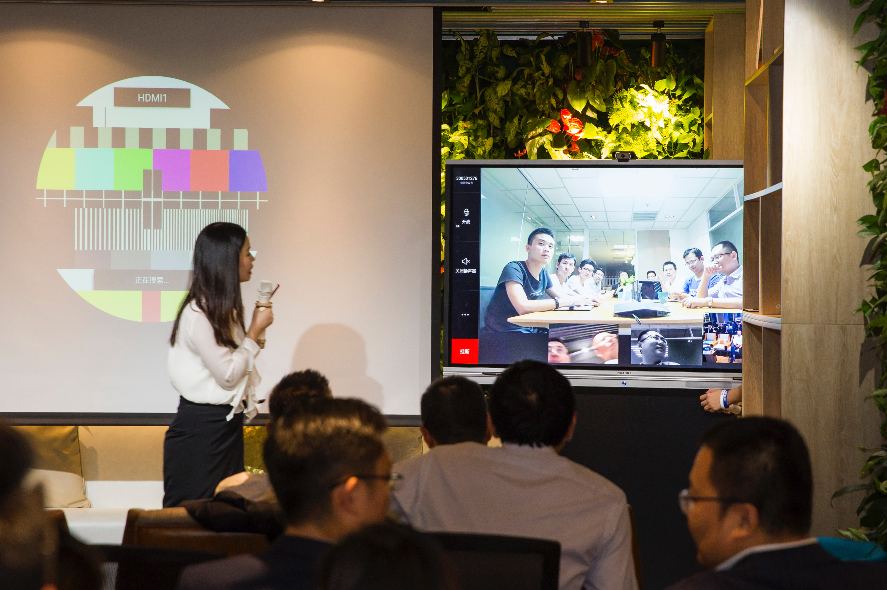
运营创新关键：空间利用效率提升
众多联合办公品牌更多往精细化、专业化空间运营迈进，其中，空间利用效率成为各家竞争焦点之一
办伴-智能移动会议室
办伴-视频会议区
上海联合办公品牌办伴，开发了线上APP，并实现了与线下MAXHUB会议平板的有效互联，打造智能移动办公区和整合的视频会议区 ，通过办伴APP自主研发的增强视频会议系统，可快速连接MAXHUB大屏，实现如面对面般的高效交流 。

Slide 8

智能共享会议空间——科技高端简约，提升空间形象
MAXHUB会议平板作为企业级会议市场的创新者，是领先的高科技会议设备，能彰显企业的高端形象，同时能带给联合办公空间入驻企业高效便捷的会议，极大提升企业的产出。

Slide 9
智能共享会议空间——满足多种会务需求，提高空间利用效率
满足多种会务需求，提高会议办公效率，也让入驻企业能够更加专注于核心业务，提升企业运行效率、激发创新活力
智能共享会议室
智能移动会议室
创意讨论
团队推广
茶歇推广会
产品方案展示
商务洽谈
封闭会议空间
开放公共区域

Slide 10
智能共享会议空间——集控管理，节省空间运营成本
学习成本
联合办公空间会议室人员流动性大，传统投影连线麻烦，MAXHUB会议平板使用无线传屏进行连接，只需轻轻一点即可实现投屏，连接方便快捷。同时，MAXHUB会议平板可配备安卓/Windows双系统，操作简单，学习成本低，初次使用者也能快速上手。
物资成本
节省了以下物资成本：
1、投影仪更换灯泡的成本、内置音响，节省了单独采购音响的成本
2、相比于传统白板少了采购马克笔等耗材的成本
3、“企业欢迎页面”节省了大量不可循环使用的横幅、KT展架的成本。
管理成本
通过搭建MAXHUB集控系统，可由总部统一管理全国各地的会议平板，并直接进行信息推送。当有重要或潜在企业客户来访，介绍人员不需要每次都带上电脑，连接投影之后才能开始给客户讲解，只需要直接打开MAXHUBH上保存好的文件即可进行展示。

Slide 11
谢谢
广州视臻信息科技有限公司
广州市科学城科珠路192号
T 020 8207 5661
www.maxhub.vip

